Slide 1
Дослідження та створення методів шифрування повідомлень користувача веб-сервісу для інтернет листування
Виконав: студент групи КІТ-М119б Марценюк Б.В.
Керівник: проф. Філоненко А.М.

Slide 2
Метою дипломної роботи є: дослідження методів шифрування повідомлень веб-сервісу інтернет листування та впровадження вдосконаленого методу шифрування до створюваного веб-сервісу.
Задачі розробки:
провести дослідження існуючих методів шифрування, виділити основні переваги та недоліки кожного;
провести аналіз існуючих методів хешування;
описати основні способи злому хешей;
провести аналіз використовуваних технологій та методів розробки;
розробити сласну модель веб-сервісу інтернет листування;
запровадити до нього вдосконалений метод шифрування;
провести економічне обґрунтування доцільності створюваного програмного продукту

Slide 3

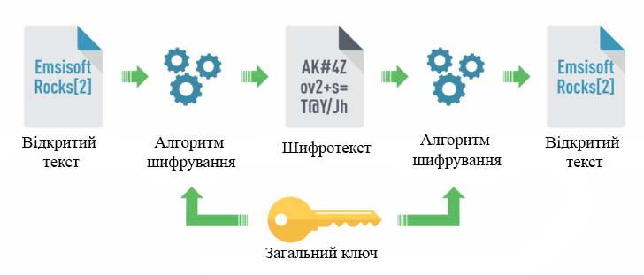
Симетричне шифрування

Slide 4

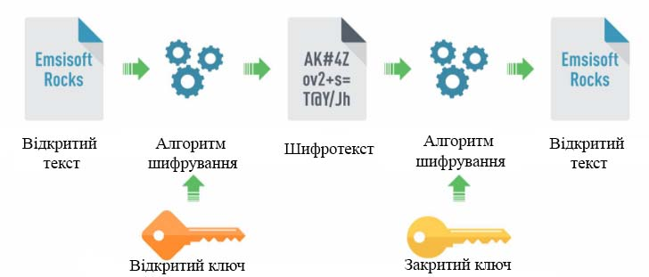
Асиметричне шифрування

Slide 5

Наскрізне шифрування

Slide 6
Способи злому хешей
словникові атаки;
брутфорс;
таблиці пошуку,
обернені таблиці пошуку;
райдужні таблиці пошуку.

Slide 7
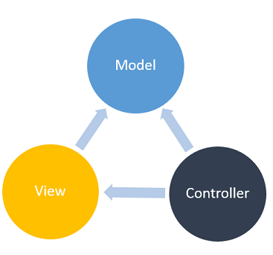



Використані технології

Slide 8
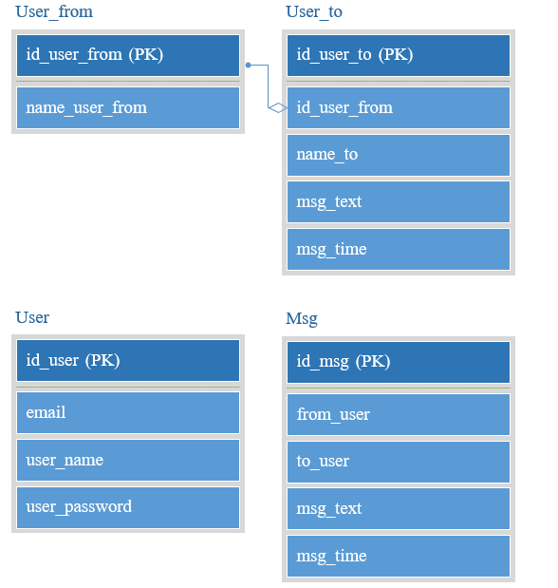
База даних

Slide 9
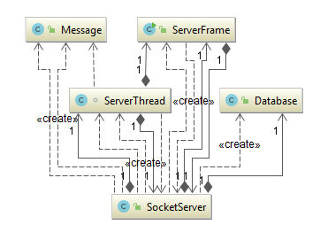
Класи серверної частини
Message
ServerFrame
ServerThread
Database
SocketServer

Slide 10
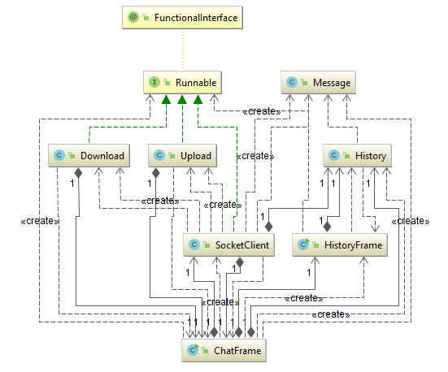
Класи клієнтської частини
ChatFrame
SocketClient
HistoryFrame
History
Message
Upload
Download

Slide 11
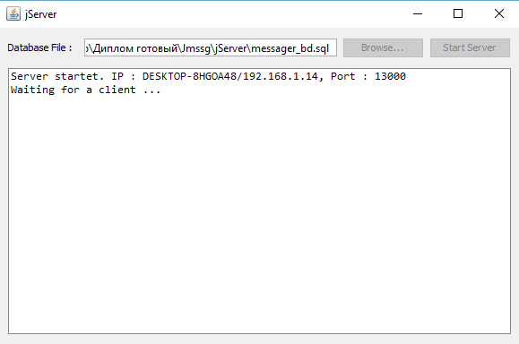
Запуск серверу

Slide 12
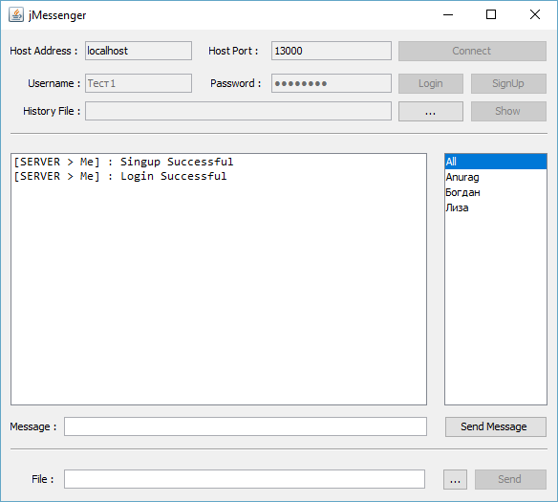
Підключення користувача до серверу

Slide 13
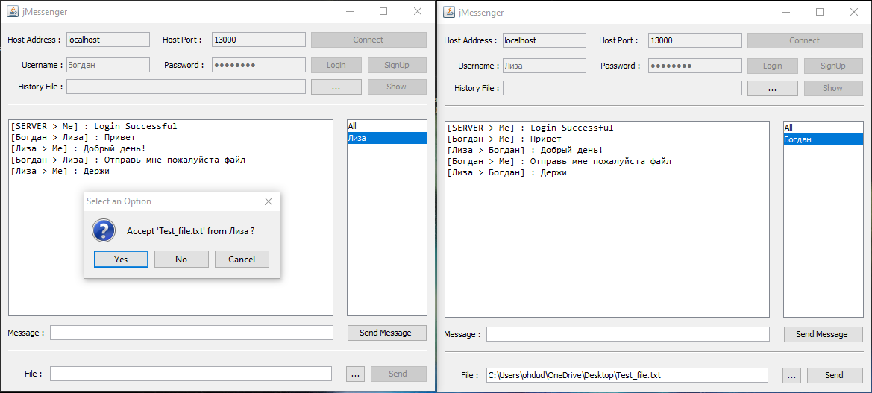
Фрагмент діалогу

Slide 14
Висновки:
Детально розглянуті існуючі методи шифрування повідомлень, порівняні існуючі методи з метою виявлення недоліків і переваг кожного з них;
Проведено аналіз існуючих методів хешування паролів. Досліджені способи злому хешей. Проведено аналіз технологій та методів розробки.
У проектному розділі були виконані розробку бази даних, з описом усіх таблиць і їх призначення, розроблено інтерфейс, створений власний алгоритм шифрування, спроектовано серверну і клієнтську частину веб-сервісу.

Slide 15
Дякую за увагу

